Slide 1
CabotageLens
Rastreabilidade dos cálculos de custo e emissões Exemplo: São Paulo, SP → Rio Branco, AC | Carga de 14 t

Slide 2
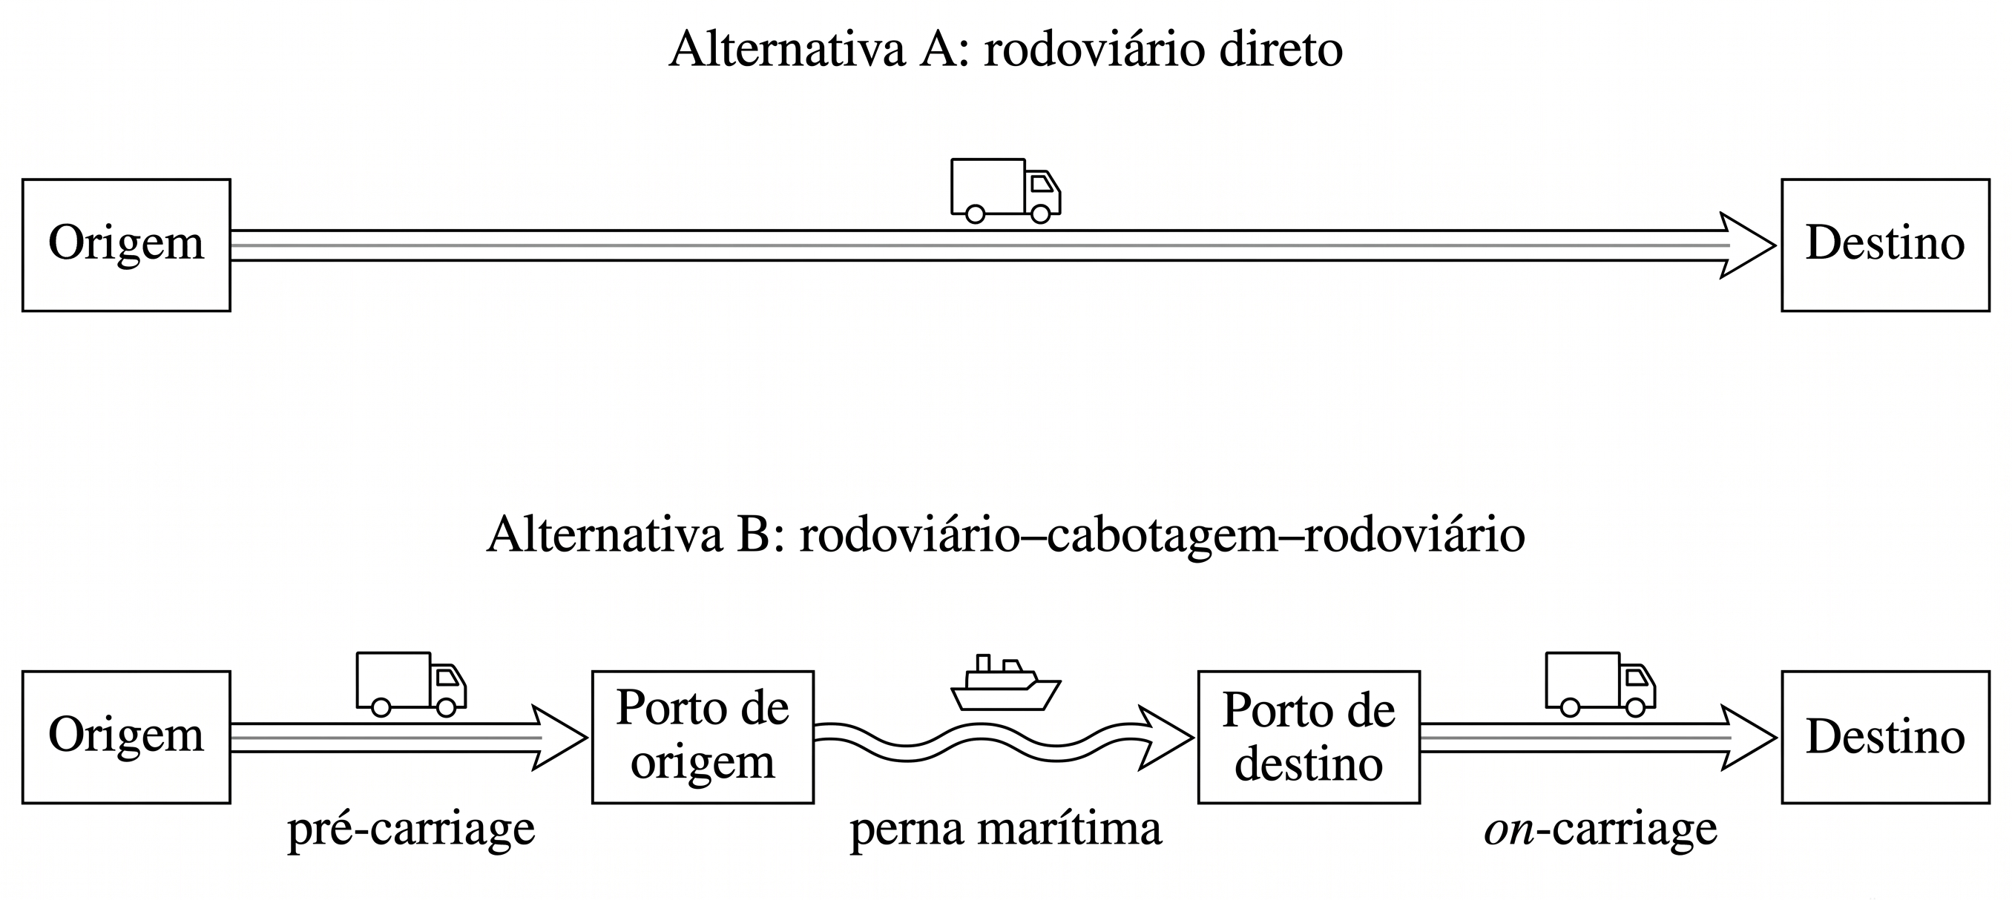
Alternativas de rota

Slide 3
Input do usuário e parâmetros comuns
Dados de entrada e premissas utilizadas nas duas alternativas

Slide 4
Input de Carga Origem e Destino
Campo | Valor do exemplo
Origem | São Paulo, SP
Destino | Rio Branco, AC
Carga | 14 toneladas
O usuário informa apenas a origem, o destino e a massa total da carga.
Neste exemplo, considera-se o transporte de 14 toneladas entre São Paulo, SP, e Rio Branco, AC.
Não é necessário definir rotas, portos ou distâncias: esses elementos são determinados posteriormente pelo pipeline.

Slide 5
Parâmetros comuns
Parâmetros compartilhados pelos trechos rodoviários das duas alternativas.
Geocodificação
Dimensionamento rodoviário
A partir do OpenRouteService, origem e destino são convertidos em coordenadas geográficas (latitude e longitude).
São Paulo, SP: [-23.558808; -46.730357]
Rio Branco, AC: [- 9.989637; - 67.822462]
Com base nas configurações veiculares de referência da ANTT, o sistema seleciona automaticamente o caminhão compatível com a massa transportada.
Carga transportada: 14 t
Veículo selecionado: uma carreta de 5 eixos
Rendimento (carreta de 5 eixos): 2,30 km/L
Fator de emissão do diesel
Preço do diesel
Para converter o consumo de diesel em emissões operacionais TTW, adota-se o fator usado no trabalho:
Fator de emissão: 2,68 kg CO₂e/L
O preço utilizado corresponde à média dos valores do Diesel S10 nas UFs de origem e destino, no levantamento semanal da ANP (12–18 jul. 2026).
São Paulo: R$ 6,960/L
Acre: R$ 9,270/L
Preço médio utilizado: R$ 8,115/L

Slide 6
Alternativa A: Rodoviária Direta
Cálculo da distância, consumo, custo e emissões

Slide 7
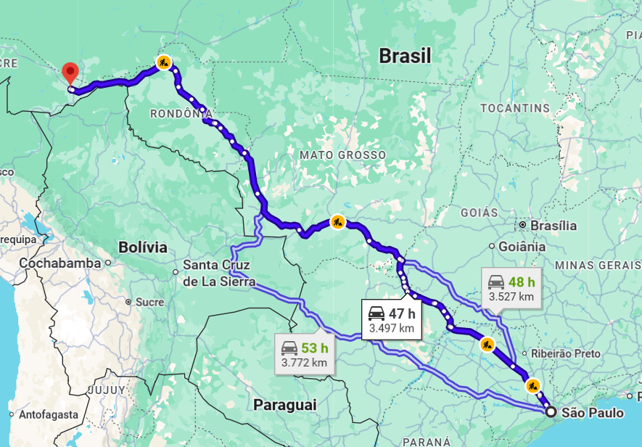
Rota rodoviária direta
Fonte para comparação: Google Maps
A partir das coordenadas geográficas da origem e do destino, o sistema consulta um serviço de roteamento para calcular a distância pela malha rodoviária. A partir da distância calculada, o consumo de diesel é estimado pelo rendimento do veículo. Em seguida, são aplicados o preço médio do combustível e o fator de emissão para obter o custo e as emissões da rota.
Origem | São Paulo, SP
Destino | Rio Branco, AC
Distância
3.491,43 km
OpenRouteService

Slide 8
4.068,28 kg CO₂e
Emissões operacionais TTW na alternativa rodoviária direta
R$ 12.318,68
Custo modelado do combustível na alternativa rodoviária direta

Slide 9
Alternativa B: Multimodal
Integração entre trechos rodoviários e transporte por cabotagem

Slide 10
Seleção de portos
Escolha dos portos de embarque e desembarque da carga
Assim como na alternativa rodoviária direta, as coordenadas dos portos de origem e de destino são utilizadas para calcular as duas pernas rodoviárias da alternativa multimodal.
Origem até o porto de embarque
São Paulo → Porto de Santos
Distância rodoviária (ORS): 86,170 km
Consumo de diesel: 37,465 L
Emissões TTW: 100,41 kg CO₂e
Custo modelado: R$ 260,76
Porto de desembarque até o destino
Porto de Manaus → Rio Branco
Distância rodoviária (ORS): 1.403,691 km
Consumo de diesel: 610,300 L
Emissões TTW: 1.635,60 kg CO₂e
Custo modelado: R$ 5.041,08
A partir das coordenadas da origem e do destino, o sistema compara sua posição com a geolocalização dos portos brasileiros atendidos por rotas de cabotagem conteinerizada.
Origem - São Paulo, SP:
Porto selecionado: Porto de Santos
Distância geográfica: 59,60 km
Destino - Rio Branco, AC
Porto selecionado: Porto de Manaus
Distância geográfica: 1.149,57 km

Slide 11
Consumo, emissões e custo marítimo
Os dados de intensidade de consumo marítimo provêm do EU MRV (European Union Monitoring, Reporting and Verification) e são associados por IMO ou, nos casos documentados, por referência de tipo de navio.
Combustível (kg) = intensidade (g/(t·nm)) × carga (t) × distância (nm) / 1.000
Para Santos → Manaus, a intensidade representativa de 9,009824 g/(t·nm) e a distância representativa de 3.291,023 nm resultam em 415,122 kg de VLSFO para a carga de 14 t. Com o fator TTW de 3,114 kg CO₂e/kg, as emissões são 1.292,69 kg CO₂e.
A cotação de 18 jul. 2026 é US$ 741,50/t. Com USD/BRL de 5,141345, o valor convertido é R$ 3.812,31/t (R$ 3,812/kg), produzindo custo modelado marítimo de R$ 1.582,57.

Slide 12
Emissões portuárias
Consumo de combustível nos portos
Operações portuárias
Hoteling
As operações portuárias contabilizadas representam o consumo de diesel associado à movimentação do contêiner nos terminais. O cálculo considera movimentos de RTGs e caminhões internos, multiplicados pelos respectivos fatores de consumo. Os parâmetros são proxies de terminal e permanecem explícitos no modelo.
Operações portuárias contabilizadas
Consumo de diesel: 4,820 L
Emissões operacionais TTW: 12,92 kg CO₂e
Custo modelado: R$ 34,25
O hoteling é o consumo do navio enquanto permanece atracado, mantendo motores auxiliares e sistemas de bordo em funcionamento. O conceito é baseado em estudos de emissões em berço; o tempo de permanência é obtido nos dados de atracação da ANTAQ, e o consumo é estimado pela multiplicação desse tempo pela taxa horária dos motores auxiliares.
$$Combustível_{hoteling}=Tempo_{atracado}×Consumo_{horário}$$
Neste cenário, o hoteling não é adicionado separadamente, pois a intensidade operacional do EU MRV já é tratada pelo modelo como abrangente, evitando dupla contagem.

Slide 13

Consumo na perna marítima
01
04
02
05
03
06
Passo a passo para o cálculo do consumo de combustível na perna marítima
Recortes de viagem
ANTAQ
Intensidade por
IMO ou tipo
Carga por trecho
Filtro P95 e média
ponderada
Trabalho de
transporte
Consumo, custo
e TTW

Slide 14
Análise de dados de navegação
Objetivo: usar os dados da ANTAQ para reconstruir, por IMO, quanto de carga cada navio transportava ao longo dos trechos de cabotagem observados

Slide 15
Consumo na perna marítima
A base da ANTAQ permite reconstruir viagens de cabotagem conteinerizada, a carga transportada e os portos consecutivos observados. Cada recorte é associado à intensidade do EU MRV por IMO ou, quando necessário, por referência documentada do tipo de navio.
Para cada corredor, a intensidade é ponderada pelo trabalho de transporte (carga × distância). A distância representativa aplica filtro P95 e ponderação pela carga média.
Santos → Manaus no cenário do trabalho: 89 recortes de viagem e 22 corredores observados; 87 recortes e 20 corredores após P95 de 6.975 km; distância representativa de 6.094,975 km (3.291,023 nm); intensidade representativa de 9,009824 g/(t·nm); consumo de 415,122 kg de VLSFO para 14 t; emissões operacionais TTW de 1.292,69 kg CO₂e.
Cobertura: 19 fontes por IMO, 49 por tipo sem IMO e 21 por tipo após outlier; 1 subperna Haversine fallback entre 391.

Slide 16
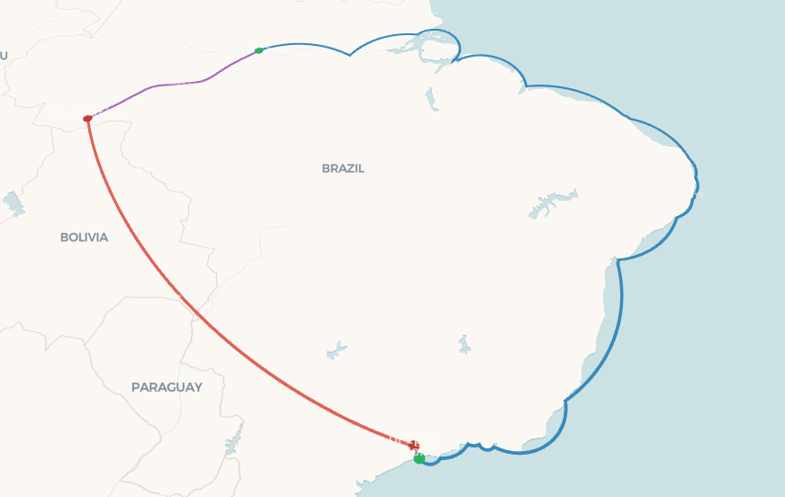

Slide 18
3.041,62 kg CO₂e
Emissões operacionais TTW (−25,24% vs. rodoviária)
R$ 6.918,66
Custo modelado do combustível (−43,84% vs. rodoviária)

Slide 19
Mapa de Calor
Distribuição espacial do potencial de redução do consumo de combustível

Slide 20
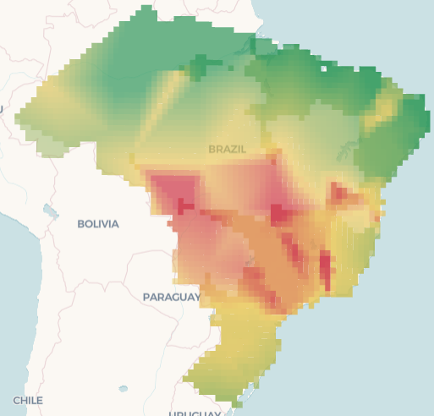
Vantagem da cabotagem por destino
Verde: maior vantagem da alternativa multimodal
Amarelo: resultados semelhantes
Vermelho: maior vantagem da alternativa rodoviária direta
Para uma origem fixa — Avenida Professor Luciano Gualberto, em São Paulo — e uma carga de 14 toneladas, o pipeline executa a comparação entre as alternativas rodoviária direta e multimodal para uma lista de cidades de destino.
Os resultados são consolidados em um mapa de calor, permitindo visualizar os destinos em que a alternativa multimodal apresenta menor consumo de combustível e aqueles em que o transporte rodoviário direto permanece mais eficiente.

Slide 21
Obrigado!
CabotageLens está disponível em:
https://cabotage-lens.streamlit.app/

